Slide 1
Гомельский государственный университет имени Франциска Скорины представляет проект «Вырастим вместе!»

Slide 3
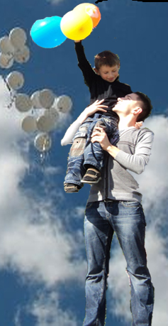
Цели проекта:
пропаганда молодых, крепких, здоровых и счастливых семей;
укрепление в сознании молодых людей идей о том, что отцовство – это не только труд и постоянные хлопоты, но так же радость и самореализация;
улучшение культуры общения между молодыми людьми

Slide 6
Подготовительный этап реализации проекта

Slide 8
Результаты анкетирования по изучению общественного мнения в сфере демографической безопасности

Slide 9
Сколько бы Вы хотели иметь детей?

Slide 10
Что прежде всего приходит в голову, когда Вы слышите словосочетание «молодая семья»?

Slide 11
Вы считаете заключение брака необходимым условием для создания семьи?

Slide 12
Основной этап реализации проекта

Slide 13
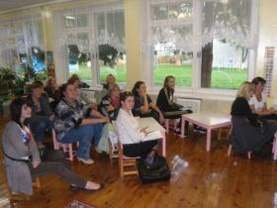
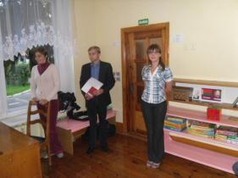
Встреча автора проекта и родителей учреждения дошкольного образования №111 г.Гомеля о проведении и участию в акции «Папина аллея»
«Вырастим вместе!»

Slide 14
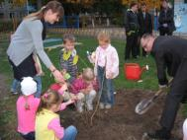
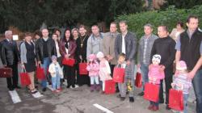
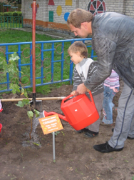
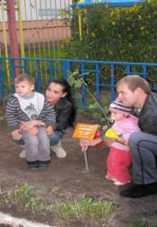
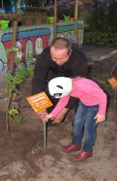
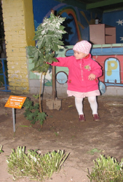
«Папина аллея»
«ПАПИНА АЛЛЕЯ»

Slide 15
«Папина аллея»

Slide 16
Конкурс рекламных плакатов и агитационных рисунков на тему ответственного отцовства и уважительного отношения к женщинам «Вырастим вместе!» http://vk.com/club42630527

